Slide 1

HDS AMS & AMS 2000 family

Slide 2
Agenda
Generel information
HDS Adaptable Modular Storage (AMS)
  Tekniske specifikationer
  Opbygning
HDS Adaptable Modular Storage 2000 (AMS 2000)
  Tekniske specifikationer
  Opbygning
Partnummer system
Spørgsmål

Slide 3
Generel information
HDS | XP | SUN | Kan konfigureres sammen | Bemærkninger
7700C/7700E | XP256
9200
9500V (9520, 9530, 9570, 9580, 9585)
9910 | XP48 | SE9910 | x | 9900 serien
9960 | XP512 | SE9960 | x | 9900 serien
9970V | XP128 | SE9970 | x | 9900V serien
9980V | XP1024 | SE9980 | x | 9900V serien
Pilot
AMS (200,500,1000)/wms/sms
AMS 2000 (2100,2300,2500)
NSC 55 | XP10000 | 9985 | x
USP (100,600,1100) | XP12000 | 9990 | x
USP-VM | XP20000 | 9985V | x
USP-V | XP24000 | 9990V | x
HUS
VSP | P9500

Slide 4
Generel information
Der er alm. AMS og AMS2000
Mid-range storage systems
Bruges af små og mellemstore virksomheder (SMB)
Ny pris er omkring USD30.000 til USD80.000
AMS200,500,1000 blev lanceret i 2005
AMS2000 blev lanceret i 2008
AMS2000 er blevet afløst af HUS

Slide 5
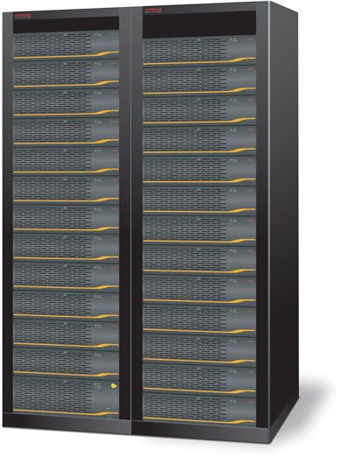
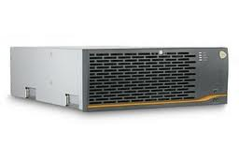
HDS Adaptable Modular Storage (AMS)

Slide 6
Tekniske specifikationer
AMS = Adaptable Modular Storage
Serien består af:
AMS200 | AMS500 | AMS1000
49,5 TB SATA 34,5 TB Fibre channel | 88,5 TB SATA 67,5 TB Fibre Channel | 173,8 TB SATA 129,4 TB Fibre channel
1GB-4GB Cache memory | 2GB-8GB Cache memory | 4GB-16GB Cache memory

Slide 7
Opbygning
Base unit
Disk options
Disk expansion

Slide 8
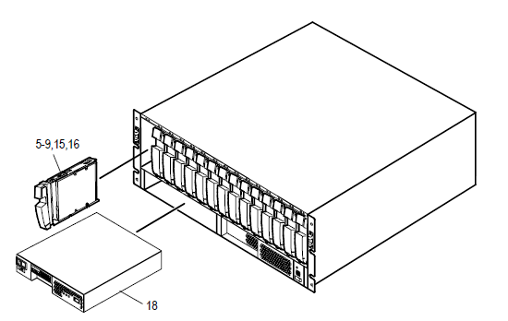
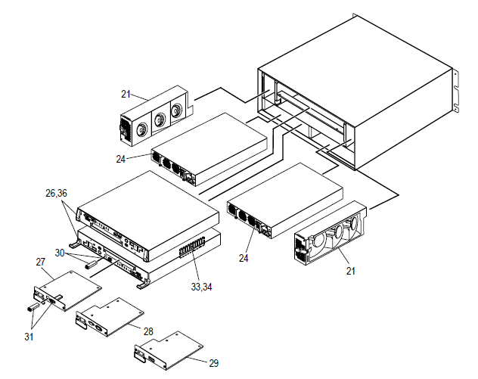
Base Unit AMS200 og AMS500
AMS200 og AMS500 bygges op af:
  1 Base unit
  1 eller 2 controllere
    1Gb eller 2Gb cache memory modul
    Interface connection board (FC , NAS eller iSCSI)
  2 x Fan assembly
  2 x Power supply
  1 eller 2 x Battery unit

Slide 9
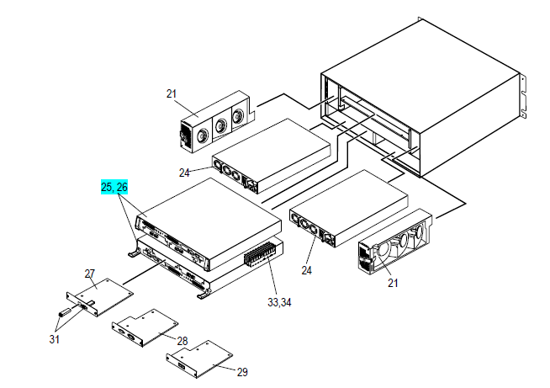
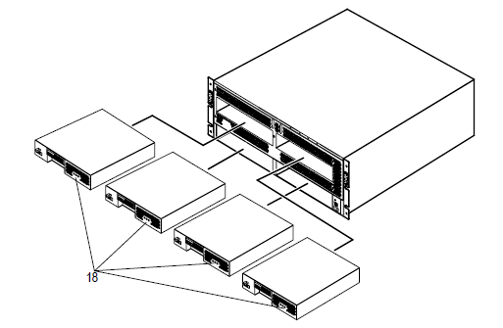
Base unit AMS1000
AMS1000 bygges op af:
  1 Base unit
  1 eller 2 controllere
    1 Gb eller 2Gb cache memory module
    Interface connection board (FC, NAS eller iSCSI)
  2 x Fan assembly
  2 x Power supply
  4x Battery unit

Slide 10
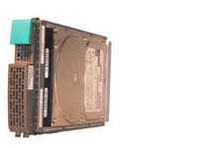
Disk options: Fibre channel
72Gb 10K
72Gb 15K
146Gb 10K
146Gb 15K
300Gb 10K
300Gb 15K
400Gb 10K

Slide 11
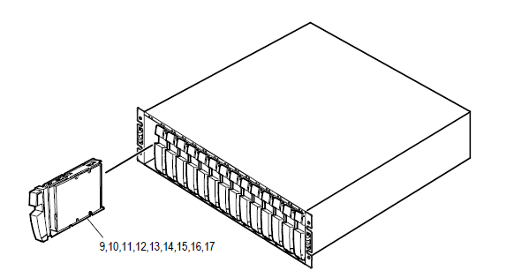
Disk options: SATA
250GB 7.2K
400GB 7.2K
500GB 7.2K
750GB 7.2K
1TB 7.2K

Slide 12
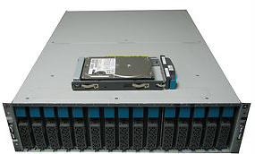
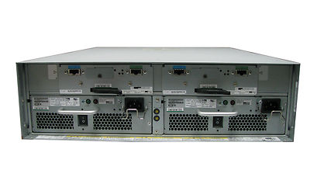
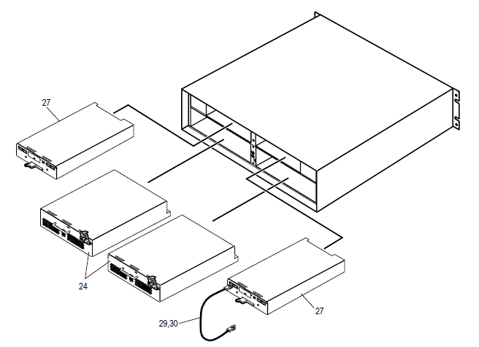
Expansion
Består af disk expanion + rail kit, power supply, controller (ENC)
Hver expansion kan indeholde 15 diske
Findes i FC og SATA model
Har en relativ lav værdi for os, så kan i vise tilfælde bruges til at lukke handel med

Slide 13
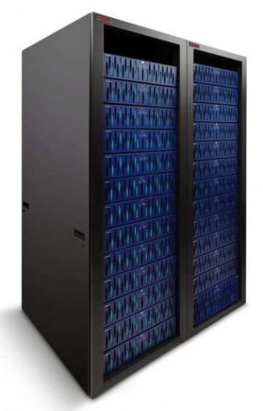
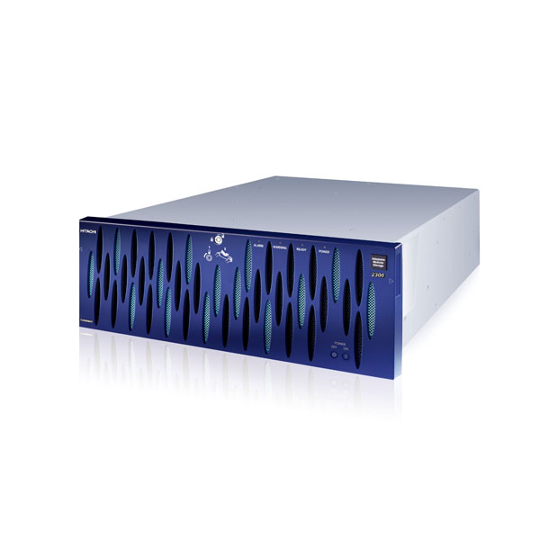
HDS Adaptable Modular Storage 2000

Slide 14
Tekniske specifikationer
AMS2000 family
Serien består af:
AMS2100 | AMS2300 | AMS2500
118 TB SATA 52 TB SAS | 236 TB SATA 105 TB SAS | 472 TB SATA 210 TB SAS
4GB-8Gb Cache memory | 8GB-16GB Cache memory | 16GB-32GB Cache memory

Slide 15
Tekniske specifikationer
Sammenligning af AMS og AMS2000
AMS200 | AMS500 | AMS1000
49,5 TB SATA Raw capacity 31,5 TB FC Raw capacity | 88,5 TB Raw capacity 67,5 TB FC Raw capacity | 173,8 TB SATA Raw capacity 129,4 TB FC Raw capacity
1GB - 4GB Cache memory | 2GB-8GB Cache memory | 4GB-16GB Cache memory
AMS2100 | AMS2300 | AMS2500
118 TB SATA 52 TB SAS | 236 TB SATA 105 TB SAS | 472 TB SATA 210 TB SAS
4GB-8Gb Cache memory | 8GB-16GB Cache memory | 16GB-32GB Cache memory

Slide 16
Opbygning
Base unit
Disk options
Disk expansion

Slide 17
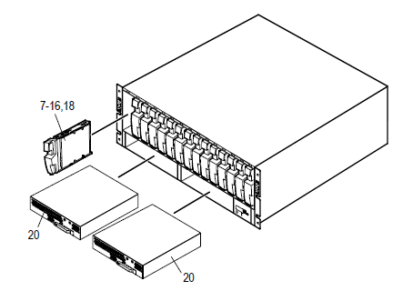
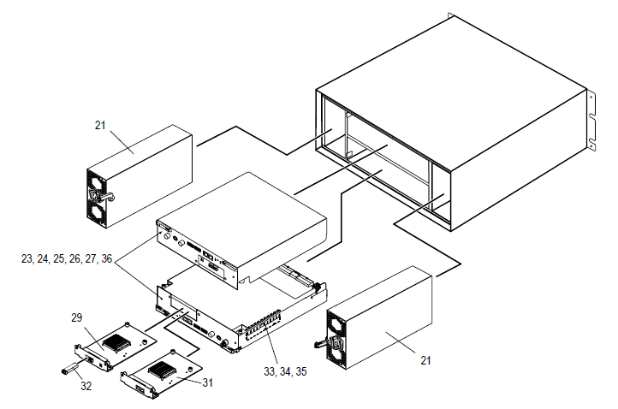
Base Unit AMS2100 og AMS2300
AMS2100 og AMS2300 bygges op af:
  1 Base unit
  1 eller 2 controllere
    1Gb, 2Gb eller 4Gb cache memory modul
    Interface connection board (FC eller iSCSI)
  2 x Power supply
  2 x Battery unit

Slide 18
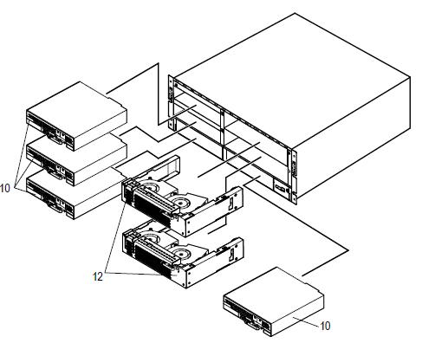
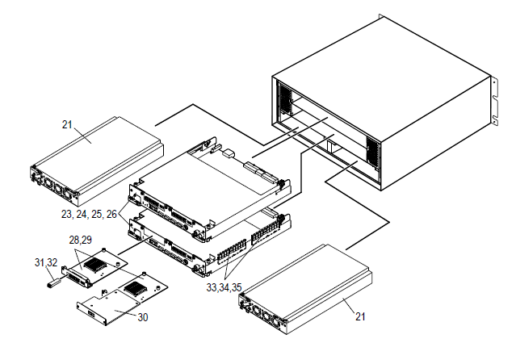
Base unit AMS2500
AMS2500 bygges op af:
  1 Base unit
  2 controllere
    1Gb, 2Gb eller 4Gb cache memory module
    Interface connection board (FC eller iSCSI)
  2 x Fan assembly
  2 x Power supply
  2-4x Battery unit

Slide 19
Disk options: SAS
146Gb 15K
300Gb 15K
400Gb 10K
450Gb 15K
600Gb 15K
2TB 7.2K

Slide 20
Disk options: SATA
500GB 7.2K (Meget sjældne)
1TB 7.2K
2TB 7.2K
3TB 7.2K

Slide 21
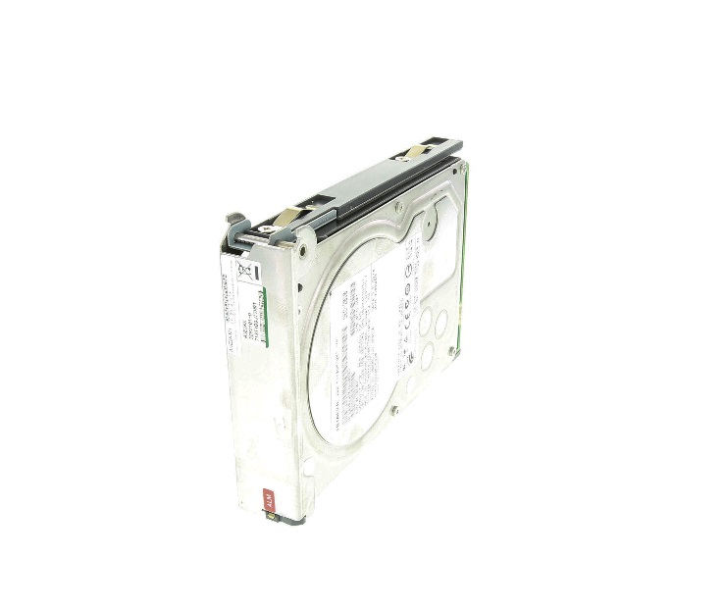
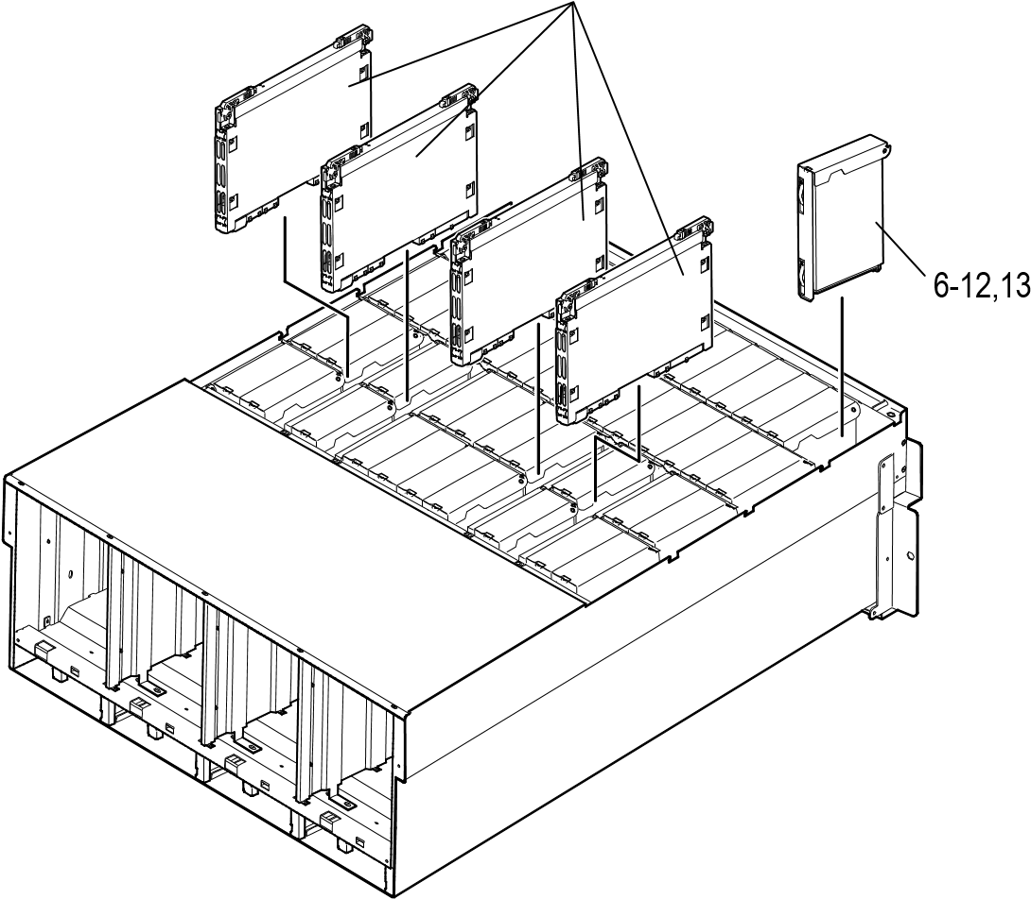
Disk options: High Density
1TB 7.2K SATA
2TB 7.2K SATA
3TB 7.2K SATA
Alle 3 laves også som SAS

Slide 22
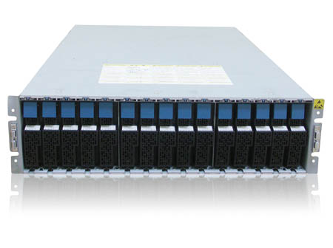
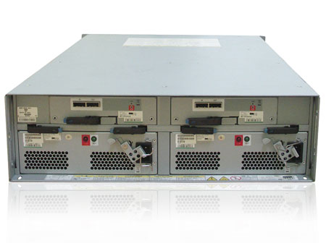
Disk expansion
Består af disk expanion + rail kit, power supply, controller (ENC)
Hver expansion kan indeholde 15 diske, både SAS og SATA
Har en relativ lav værdi for os, så kan i vise tilfælde bruges til at lukke handel med

Slide 23
Partnummer systemet
Eksempel AMS:
  DF-F700-AGF72
  3272219-A
Eksempel AMS2000:
  DF-F800-AKH146
  3276138-A
= AMS 72GB 10K disk
= AMS 72GB 10K disk
=AMS2000 146GB 15K disk
=AMS2000 146GB 15K disk

Slide 24
Partnummer systemet
Eksempel AMS:
  3272219-A = 72GB 10K disk
  3272219-B = 72GB 15K disk
  3272219-C = 146GB 10K disk
  3272219-D = 146GB 15K disk
  3272219-E = 300GB 10K disk
  3272219-F = 300GB 15K disk
  3272219-G = 400GB 10K disk

Slide 25
Partnummer systemet
Eksempel AMS2000
  3276138-A = 146GB 15K disk
  3276138-B = 300GB 15K disk
  3276138-C = 450GB 15K disk
  3276138-D = 600GB 15K disk

Slide 26
Spørgsmål

